Slide 1
2. El Acceso abierto para aumentar la visibilidad de tus trabajos

Slide 2
http://www.youtube.com/watch?v=y9Jh_GffRPU

Slide 3
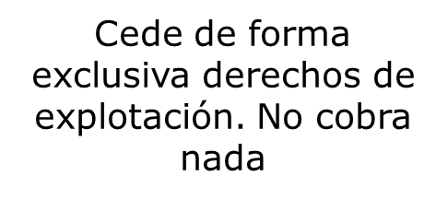
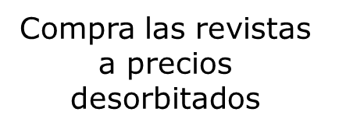

Slide 4
RUTA DORADA
RUTA VERDE
Publicar en revistas que están en abierto.
Auto archivar documentos en repositorios de acceso abierto

Slide 5
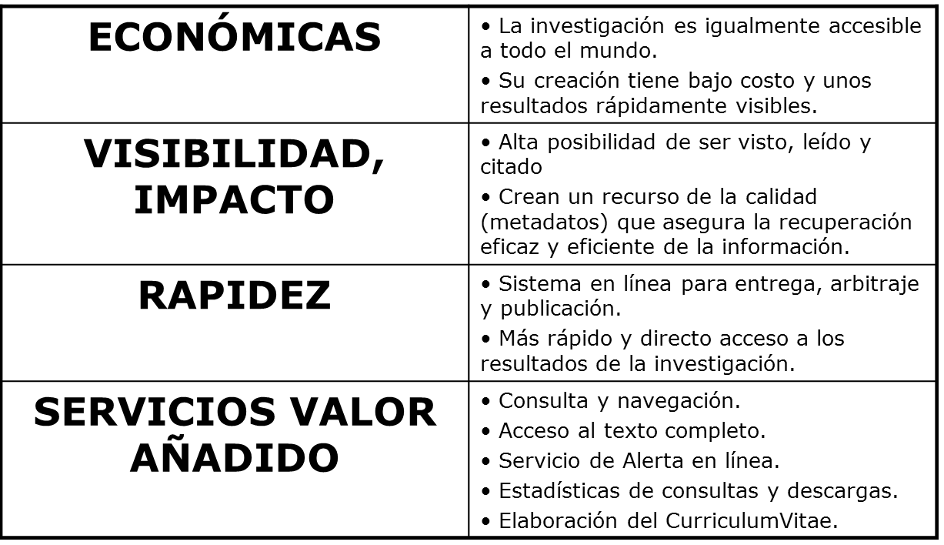

Slide 6
Ley 14/2011, de 1 de junio, de la Ciencia, la Tecnología y la Innovación
Artículo 37. Difusión en acceso abierto
2. El personal de investigación cuya actividad investigadora esté financiada mayoritariamente con fondos de los Presupuestos Generales del Estado hará pública una versión digital de la versión final de los contenidos que le hayan sido aceptados para publicación en publicaciones de investigación seriadas o periódicas, tan pronto como resulte posible, pero no más tarde de doce meses después de la fecha oficial de publicación.
3. La versión electrónica se hará pública en repositorios de acceso abierto reconocidos en el campo de conocimiento en el que se ha desarrollado la investigación, o en repositorios institucionales de acceso abierto.
http://www.boe.es/boe/dias/2011/06/02/pdfs/BOE-A-2011-9617.pdf

Slide 8
“Es uno de los mayores portales bibliográficos de acceso libre y gratuito, cuyo principal cometido es dar mayor visibilidad a la literatura científica hispana en Internet, recopilando y facilitando el acceso a contenidos científicos, principalmente a través de alertas documentales. Además cuenta con una base de datos exhaustiva, interdisciplinar y actualizada, que permite el depósito de contenidos a texto completo”.

Slide 9
Es el archivo abierto donde se almacena la producción científica de la comunidad académica de la ULE. Ofrece el registro bibliográfico y el texto completo de todos los trabajos y un Grupo de Trabajo de la biblioteca lo coordina y gestiona.

Slide 10
3. La Ciencia 2.0. Herramientas sociales, redes sociales, perfiles profesionales que te hacen más visible en la red

Slide 12
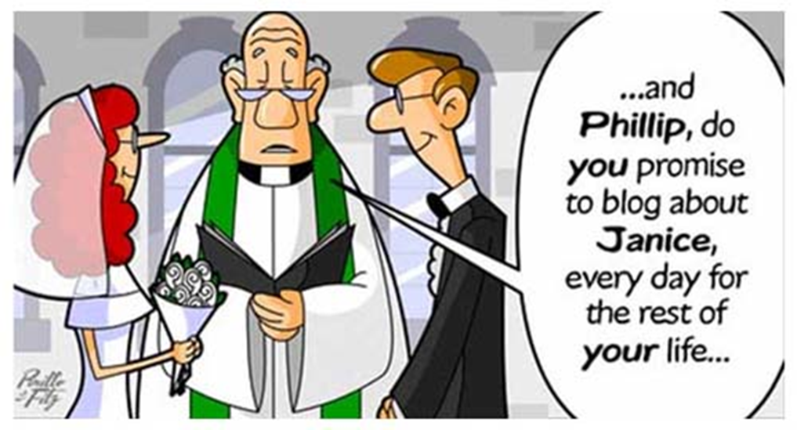
-

Slide 13
Empezaron siendo, hace 20 años, diarios personales, hoy en día son útiles herramientas de difusión y colaboración.
200 millones de blogs en el mundo. Cada día se crean 120.000 de blogs nuevos. Pero muchos sin ningún tipo de actividad
Anunciar publicaciones.
Adelantar información sobre futuros trabajos.
Información y comentarios sobre participación en congresos.
Reseñas sobre otras publicaciones relacionadas
Publicar noticias importantes sobre el campo científico.
Proyectos concedidos, etc.

Slide 14
UTPAFIDE-Grupo Investigación UV 0657
El blog de las Ciencias Sociales y la investigación

Slide 15
Red social que permite a los usuarios:
Crear contenidos
Interactuar
Crear comunidades sobre intereses similares
Multiplican la capacidad y rapidez de comunicación personal y profesional y las posibilidades de recepción de información entre personas.
Las PÁGINAS DE FACEBOOK son elegidas por los investigadores para promocionar y dar visibilidad a su actividad y trabajos

Slide 16
Servicio de microblogging (publicación de mensajes cortos vía web), de fácil uso y a día de hoy es muy utilizado en los medios de comunicación, campañas de elecciones, relaciones de empresas con sus clientes, actuación ciudadana, etc.
Las CUENTAS DE TWITTER son elegidas por los investigadores para promocionar y dar visibilidad a su actividad y trabajos. Twitter es la herramienta más utilizada en enseñanza (Top 100 Tools for Learning, 2015)

Slide 17
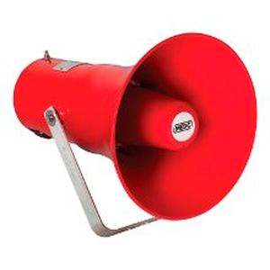
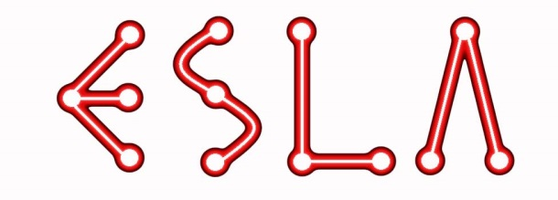
DIFUSIÓN DE LA INFORMACIÓN
Entre colegas (utilizando hastags concretos #)
Perfiles para darte a conocer
Retransmisión de eventos

Slide 18
Algunos Grupos profesionales
•• Libros electrónicos (15 026 miembros)
https://www.facebook.com/groups/universoebook/
•• Software libre para bibliotecas (5 710 miembros)
https://www.facebook.com/groups/softwarefree/
•• alfin: Alfabetización Informacional (3 292 miembros)
https://www.facebook.com/groups/347127501985354/
•• Evaluación de la Investigación Científica (768 miembros)
https://www.facebook.com/groups/351683134853230/
•• Empleo en Biblioteconomía y Documentación (2 469 miembros)
https://www.facebook.com/groups/Empleobyd/
•• Somos 2.0 – Bibliotecas 2.0 (1 974 miembros)
•• Libros que recomendarías a un amigo mientras tomas un café (lectura
social) (10 151 miembros)
Y MÁS EJEMPLOS…

Slide 19
-

Slide 21
Motor que rastrea en la web y localiza documentos científicos: tesis, trabajos académicos, informes, artículos de revistas, comunicaciones a congresos, etc.
Funciona también como índice de citas.
Ofrece el texto completo de algunos documentos.
Desde 2011 incluye una herramienta de cv-perfil de investigador.

Slide 22
Webs académicas, de universidades y centros de investigación
Repositorios institucionales o temáticos.
Editoriales comerciales.
Bibliotecas.
Bases de datos bibliográficas.

Slide 23
Una vez configurado el perfil del investigador, el listado de publicaciones y citas se actualiza automáticamente.
Posibilidad de editar y exportar registros.
Actúa también como red social porque permite seguir a otros investigadores.
MAYOR VISIBILIDAD DEL INVESTIGADOR

Slide 24
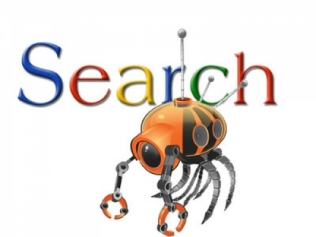
Si quiero que mi producción aparezca entre los resultados de Google Scholar y podamos utilizarlos para el perfil hay cuatro métodos:
Subir los trabajos a un repositorio
Subirlos a la web de la universidad
Indicar en el perfil nuestra web
Escribir a Google indicando web

Slide 25
Las fotos utilizadas han sido extraídas de Google Imágenes

